Slide 1


Интерактивный тренажер
Буквы Ъ и Ь – разделительные знаки
Учитель русского языка и литературы Никитина Е.А.
МБОУ Бучальская СОШ Кимовского района Тульской области

Slide 2



В каком слове
пишется Ъ ?
рез..ба
ПОДСКАЗКА
ЕЩЁ РАЗ
в..юн
МОЛОДЕЦ!
ЭТО ПРАВИЛЬНЫЙ ОТВЕТ!
СЪЕСТЬ
Написание после приставки на согласную перед е
ПРАВИЛЬНЫЙ ОТВЕТ
Подумай ещё. Обратись к подсказке.
с..есть
б..ёт

Slide 3
В каком слове
пишется Ъ ?
л..ёт
ПОДСКАЗКА
ЕЩЁ РАЗ
об..ёмный
МОЛОДЕЦ!
ЭТО ПРАВИЛЬНЫЙ ОТВЕТ!
ОБЪЁМНЫЙ
Написание после приставки на согласную перед ё
ПРАВИЛЬНЫЙ ОТВЕТ
Подумай ещё. Обратись к подсказке.
в..южный
волч..ей

Slide 4
В каком слове
пишется Ъ ?
ПОДСКАЗКА
суб..ект
ЕЩЁ РАЗ
п..еса
МОЛОДЕЦ!
ЭТО ПРАВИЛЬНЫЙ ОТВЕТ!
СУБЪЕКТ
Ъ в иноязычном слове после приставки суб-
ПРАВИЛЬНЫЙ ОТВЕТ
Подумай ещё. Обратись к подсказке.
сер..ёзный
прем..ера

Slide 5
В каком слове
пишется Ъ ?
обез..яна
ПОДСКАЗКА
ЕЩЁ РАЗ
т..ма
МОЛОДЕЦ!
ЭТО ПРАВИЛЬНЫЙ ОТВЕТ!
ДВУХЪЯРУСНЫЙ
Ъ в сложном слове после двух- перед Я
ПРАВИЛЬНЫЙ ОТВЕТ
Подумай ещё. Обратись к подсказке.
р..яный
двух..ярусный

Slide 6
В каком слове
пишется Ъ ?
в ул..е
ПОДСКАЗКА
ЕЩЁ РАЗ
мыш..як
МОЛОДЕЦ!
ЭТО ПРАВИЛЬНЫЙ ОТВЕТ!
ОБЪЕМЛЕТ
Написание после приставки на согласную перед е
ПРАВИЛЬНЫЙ ОТВЕТ
Подумай ещё. Обратись к подсказке.
б..ют
об..емлет

Slide 7
В каком слове
пишется Ъ ?
ш..ют
ПОДСКАЗКА
ЕЩЁ РАЗ
раз..ярённый
МОЛОДЕЦ!
ЭТО ПРАВИЛЬНЫЙ ОТВЕТ!
РАЗЪЯРЁННЫЙ
Написание после приставки на согласную перед я
ПРАВИЛЬНЫЙ ОТВЕТ
Подумай ещё. Обратись к подсказке.
дерев..я
п..едестал

Slide 8
В каком слове
пишется Ъ ?
ПОДСКАЗКА
ин..екция
ЕЩЁ РАЗ
в..юга
МОЛОДЕЦ!
ЭТО ПРАВИЛЬНЫЙ ОТВЕТ!
ИНЪЕКЦИЯ
Ъ в иноязычном слове после приставки ИН-
ПРАВИЛЬНЫЙ ОТВЕТ
Подумай ещё. Обратись к подсказке.
кур..ер
почтал..он

Slide 9
В каком слове
пишется Ъ ?
ПОДСКАЗКА
в..ехать
ЕЩЁ РАЗ
с..уметь
МОЛОДЕЦ!
ЭТО ПРАВИЛЬНЫЙ ОТВЕТ!
ВЪЕХАТЬ
Написание после приставки на согласную перед е
ПРАВИЛЬНЫЙ ОТВЕТ
Подумай ещё. Обратись к подсказке.
п..ёт
груд..ю

Slide 10
В каком слове
пишется Ъ ?
ПОДСКАЗКА
батал..он
ЕЩЁ РАЗ
об..ект
МОЛОДЕЦ!
ЭТО ПРАВИЛЬНЫЙ ОТВЕТ!
ПРАВИЛЬНЫЙ ОТВЕТ
ОБЪЕКТ
Ъ в иноязычном слове после приставки ОБ-
Подумай ещё. Обратись к подсказке.
помещич..и
рел..еф

Slide 11
В каком слове
пишется Ъ ?
лис..и
ПОДСКАЗКА
ЕЩЁ РАЗ
одно..этажный
МОЛОДЕЦ!
ЭТО ПРАВИЛЬНЫЙ ОТВЕТ!
ТРЁХЪЯЗЫЧНЫЙ
Ъ в сложном слове после трёх- перед Я
ПРАВИЛЬНЫЙ ОТВЕТ
Подумай ещё. Обратись к подсказке.
сем..я
трёх..язычный

Slide 12
В каком слове
пишется Ъ ?
солов..и
ПОДСКАЗКА
ЕЩЁ РАЗ
д..якон
МОЛОДЕЦ!
ЭТО ПРАВИЛЬНЫЙ ОТВЕТ!
ОБЪЯСНИТЬ
Написание после приставки на согласную перед Я
ПРАВИЛЬНЫЙ ОТВЕТ
Подумай ещё. Обратись к подсказке.
ч..я
об..яснить

Slide 13
В каком слове
пишется Ъ ?
руж..ё
ПОДСКАЗКА
ЕЩЁ РАЗ
скам..я
МОЛОДЕЦ!
ЭТО ПРАВИЛЬНЫЙ ОТВЕТ!
ВЗЪЕРОШЕННЫЙ
Написание после приставки на согласную перед е
ПРАВИЛЬНЫЙ ОТВЕТ
Подумай ещё. Обратись к подсказке.
вз..ерошенный
нич..я

Slide 14
В каком слове
пишется ь ?
под..ёмный
ПОДСКАЗКА
ЕЩЁ РАЗ
ин..екция
МОЛОДЕЦ!
ЭТО ПРАВИЛЬНЫЙ ОТВЕТ!
КОМПЬЮТЕРНЫЙ
Ь В КОРНЕ
ПЕРЕД Ю
ПРАВИЛЬНЫЙ ОТВЕТ
Подумай ещё. Обратись к подсказке.
комп..ютерный
об..ять

Slide 15
В каком слове
пишется ь ?
об..явление
ПОДСКАЗКА
ЕЩЁ РАЗ
руж..ецо
МОЛОДЕЦ!
ЭТО ПРАВИЛЬНЫЙ ОТВЕТ!
РУЖЬЕЦО
Ь перед суффиксом
ПРАВИЛЬНЫЙ ОТВЕТ
Подумай ещё. Обратись к подсказке.
с..ёмка
пред..юбилейный

Slide 16
В каком слове
пишется ь ?
с..узить
ПОДСКАЗКА
ЕЩЁ РАЗ
под..езд
МОЛОДЕЦ!
ЭТО ПРАВИЛЬНЫЙ ОТВЕТ!
ЛИСЬЕГО
Ь
ПЕРЕД ОКОНЧАНИЕМ
ПРАВИЛЬНЫЙ ОТВЕТ
Подумай ещё. Обратись к подсказке.
лис..его
с..ехать

Slide 17
В каком слове
пишется ь ?
об..ективный
ПОДСКАЗКА
ЕЩЁ РАЗ
из..ять
МОЛОДЕЦ!
ЭТО ПРАВИЛЬНЫЙ ОТВЕТ!
медальон
Ь
в корне перед о
ПРАВИЛЬНЫЙ ОТВЕТ
Подумай ещё. Обратись к подсказке.
с..ёмка
медал..он

Slide 18
В каком слове
пишется ь ?
ПОДСКАЗКА
солов..иный
ЕЩЁ РАЗ
с..ездить
МОЛОДЕЦ!
ЭТО ПРАВИЛЬНЫЙ ОТВЕТ!
соловьиный
Ь
перед суффиксом
ПРАВИЛЬНЫЙ ОТВЕТ
Подумай ещё. Обратись к подсказке.
суб..ект
раз..ёмный

Slide 19
В каком слове
пишется ь ?
об..здчик
ПОДСКАЗКА
ЕЩЁ РАЗ
в..есться
МОЛОДЕЦ!
ЭТО ПРАВИЛЬНЫЙ ОТВЕТ!
РУЧЬИ
Ь
ПЕРЕД ОКОНЧАНИЕМ
ПРАВИЛЬНЫЙ ОТВЕТ
Подумай ещё. Обратись к подсказке.
руч..и
из..явить

Slide 20
В каком слове
пишется ь ?
с..ёжиться
ПОДСКАЗКА
ЕЩЁ РАЗ
под..язычный
МОЛОДЕЦ!
ЭТО ПРАВИЛЬНЫЙ ОТВЕТ!
батальон
Ь
в корне перед о
ПРАВИЛЬНЫЙ ОТВЕТ
Подумай ещё. Обратись к подсказке.
необ..ятное
батал..он

Slide 21
В каком слове
пишется ь ?
двух..этажный
ПОДСКАЗКА
ЕЩЁ РАЗ
суб..ект
МОЛОДЕЦ!
ЭТО ПРАВИЛЬНЫЙ ОТВЕТ!
СКАМЬЯ
Ь
ПЕРЕД ОКОНЧАНИЕМ
ПРАВИЛЬНЫЙ ОТВЕТ
Подумай ещё. Обратись к подсказке.
скам..я
из..ездить

Slide 22
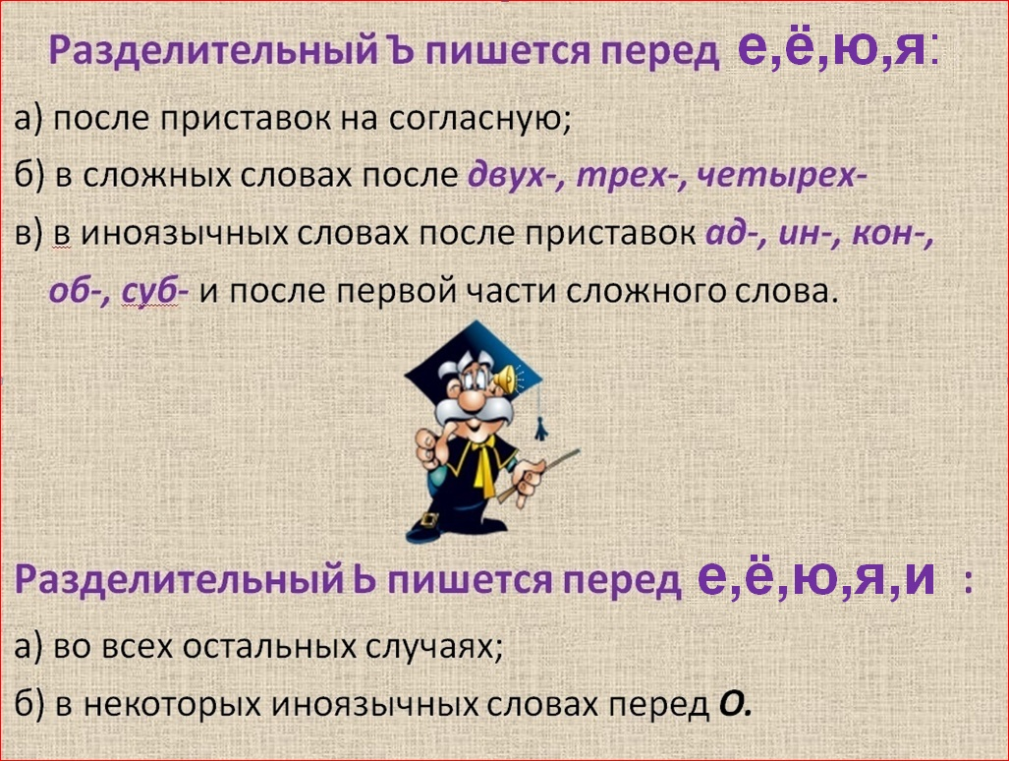
;

Slide 23

Источник изображения
http://www.grafamania.net/uploads/posts/2008-08/1219611582_7.jpg

